Slide 2
Вправа «Прогноз настрою»

Slide 4
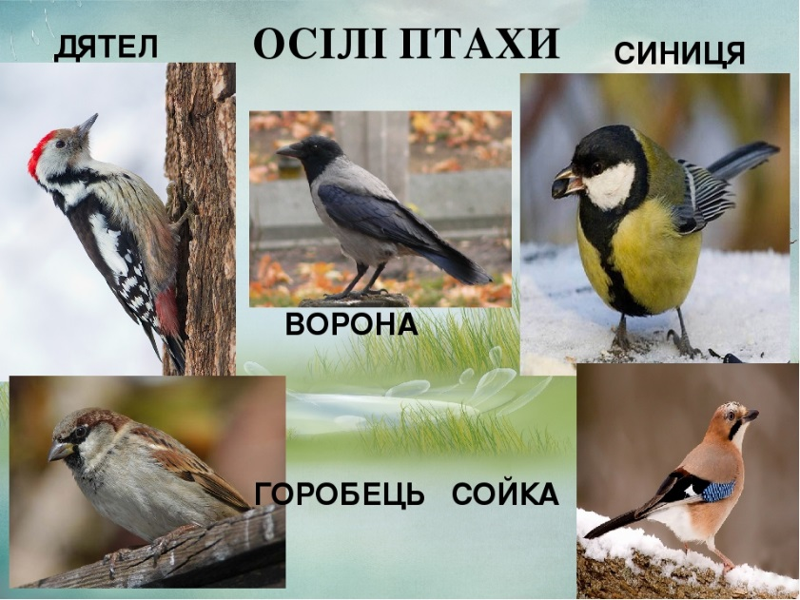


Slide 5


Slide 6


Slide 7


Slide 8
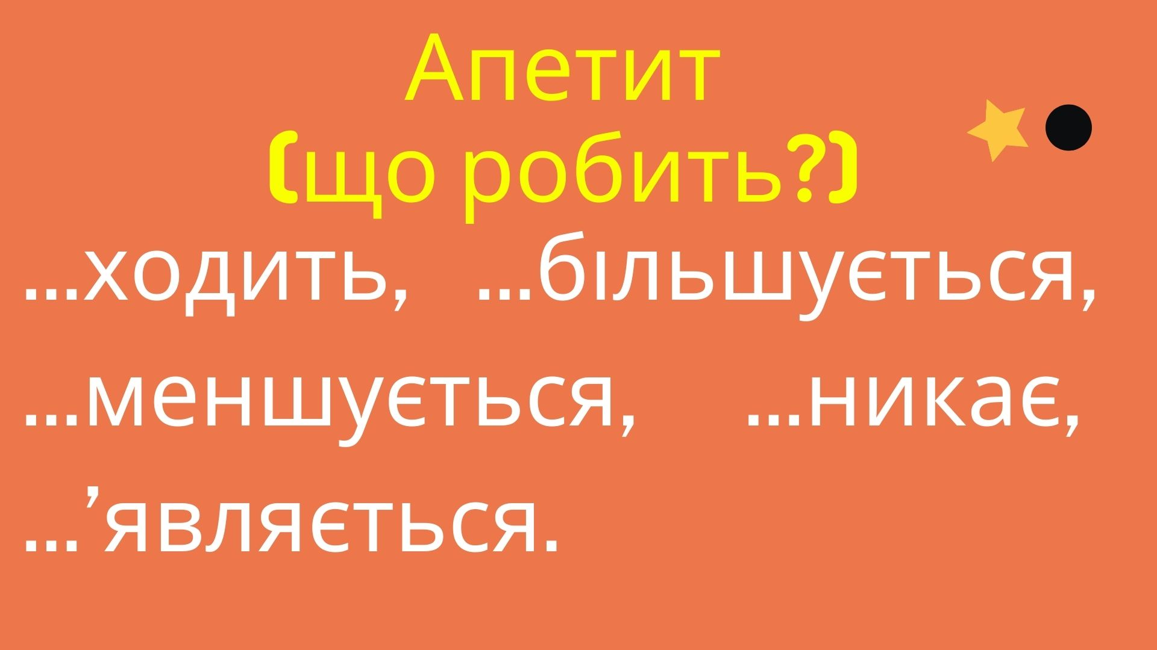

Slide 9
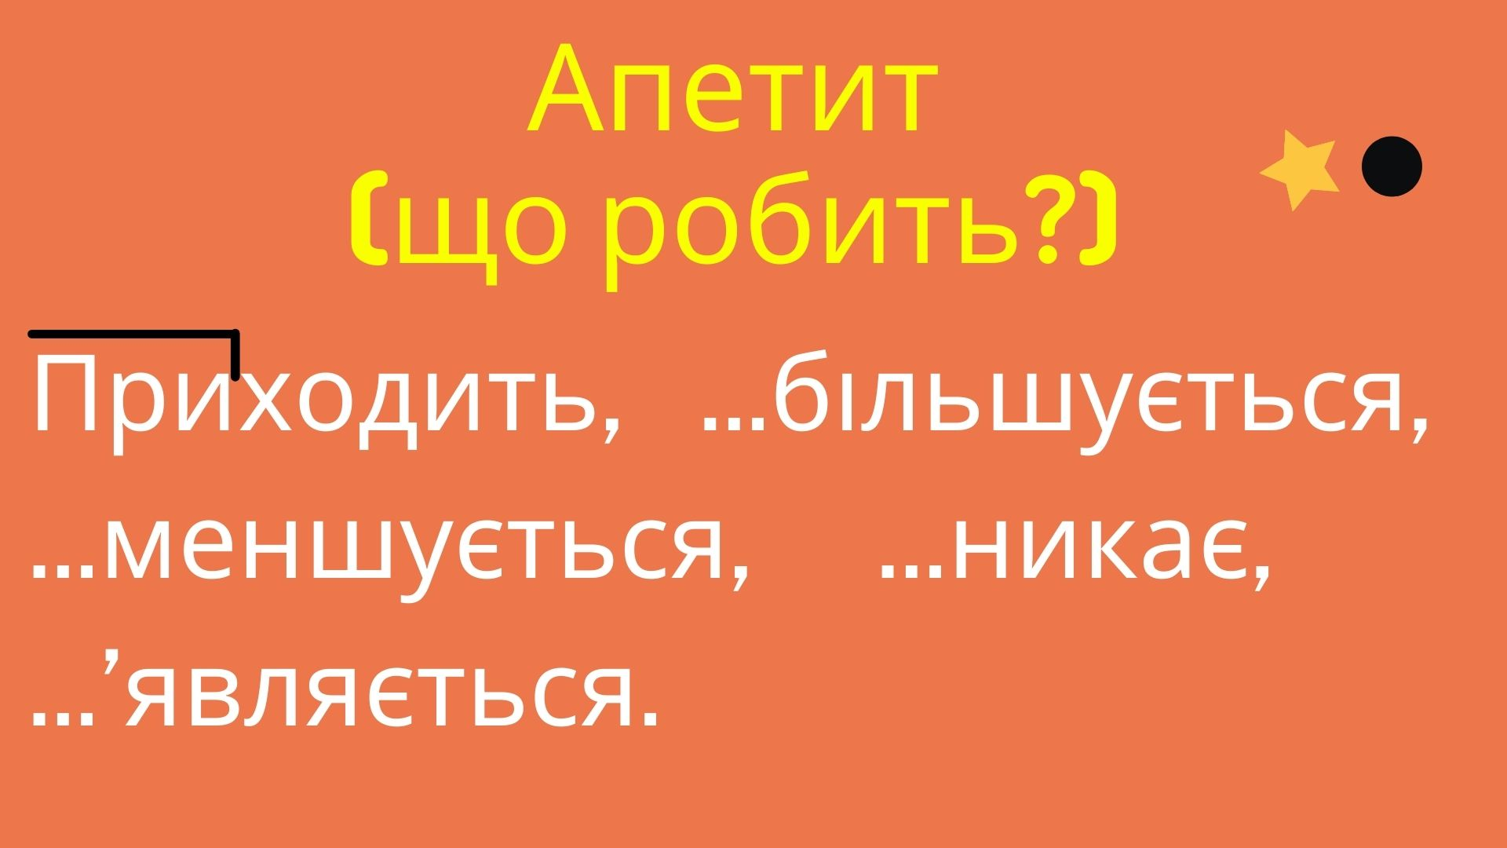

Slide 10


Slide 11
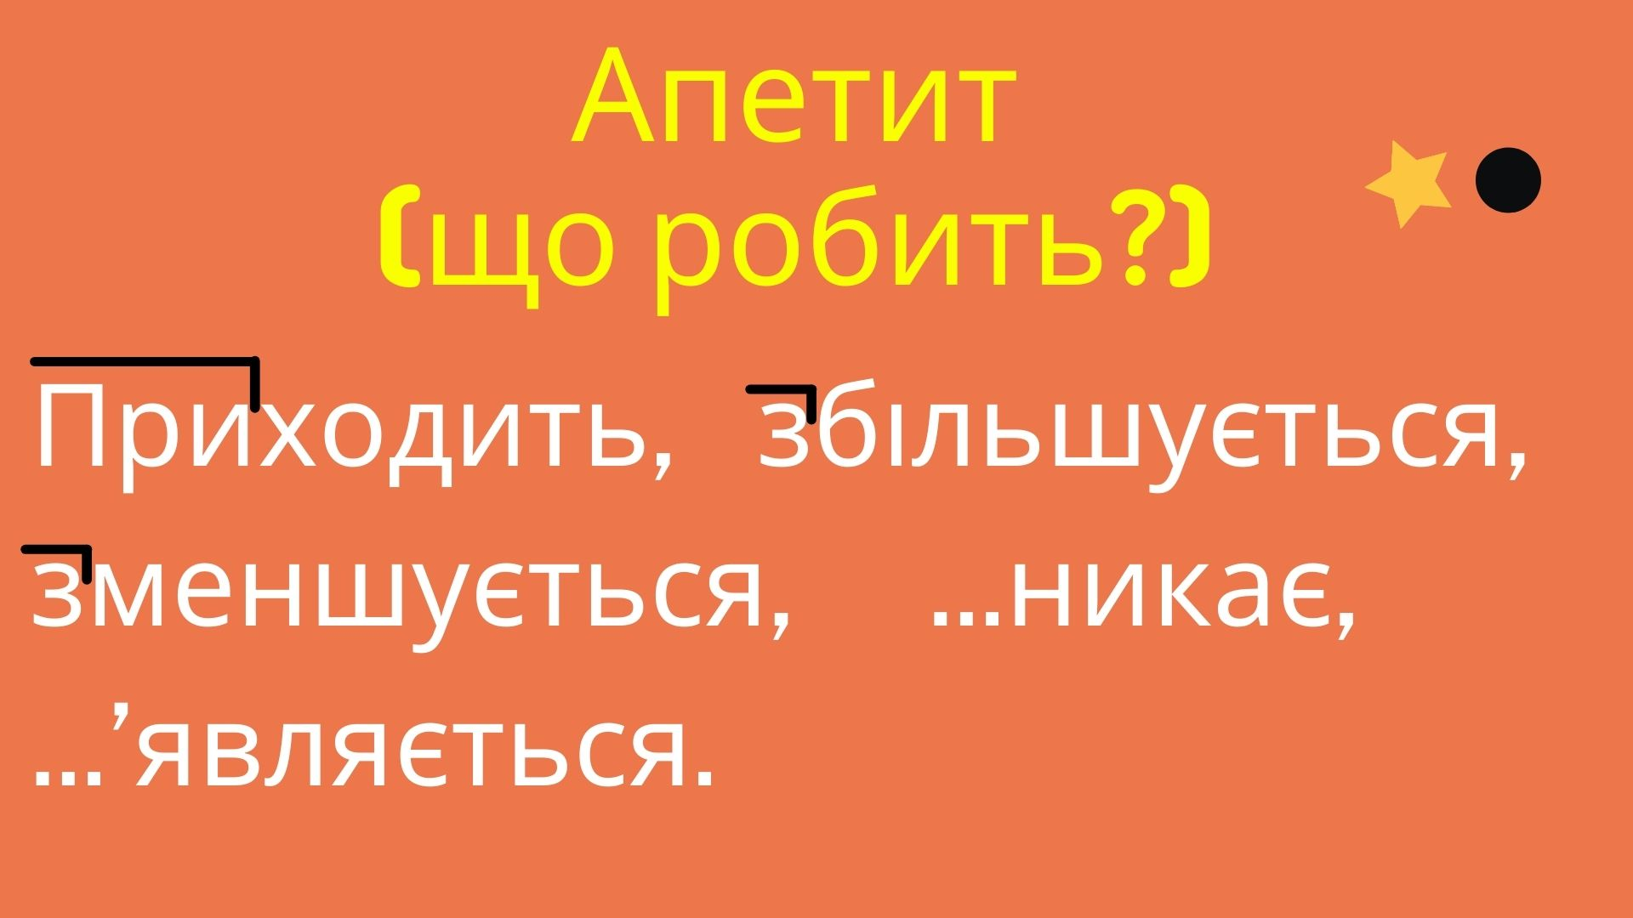

Slide 12
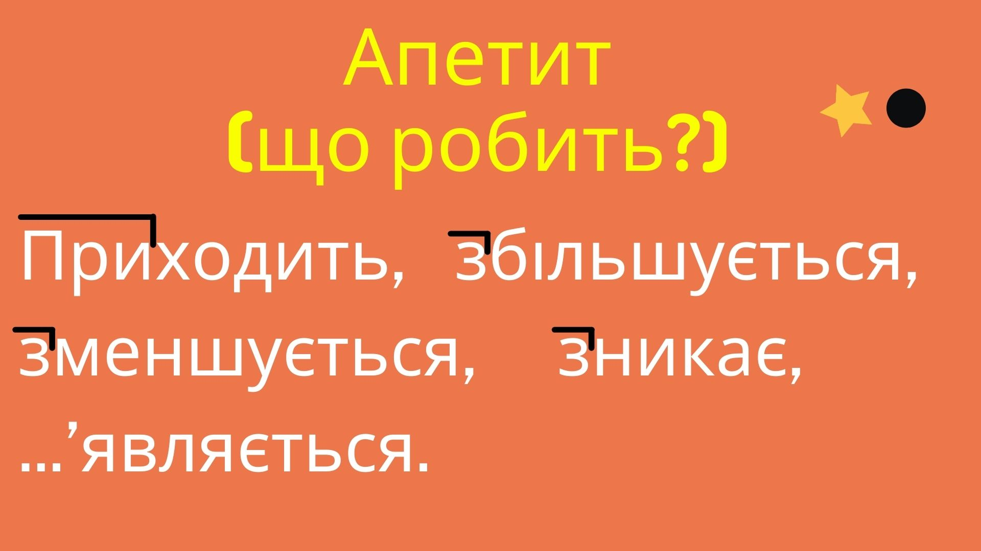

Slide 13
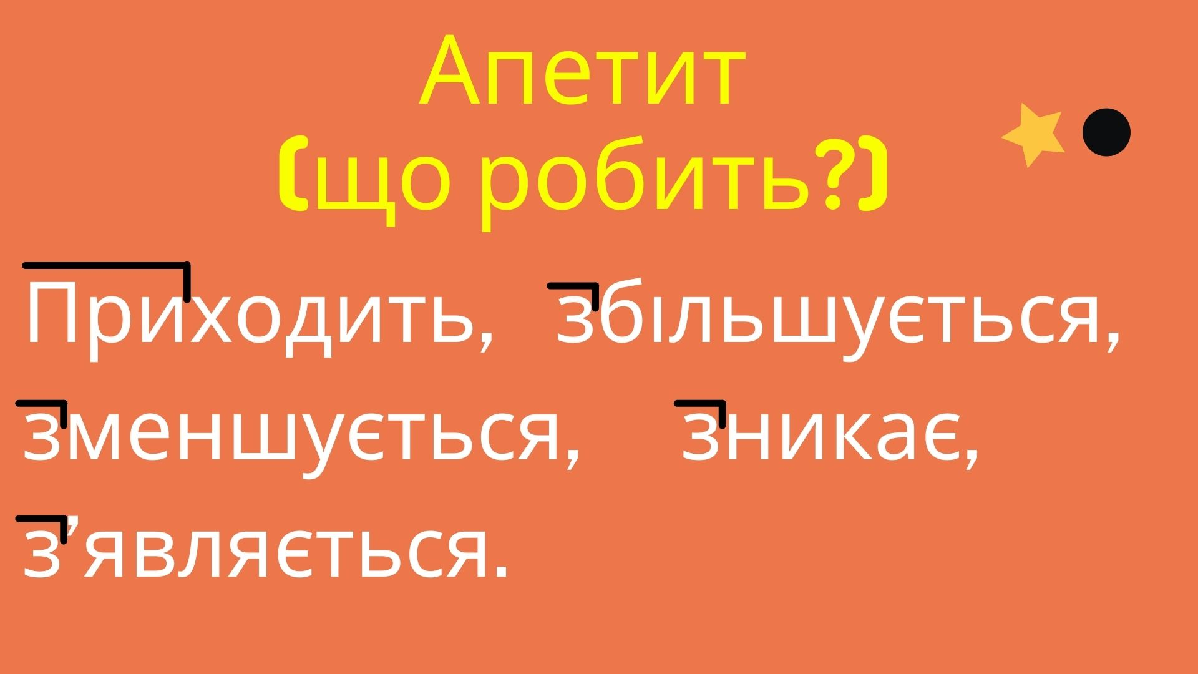

Slide 14

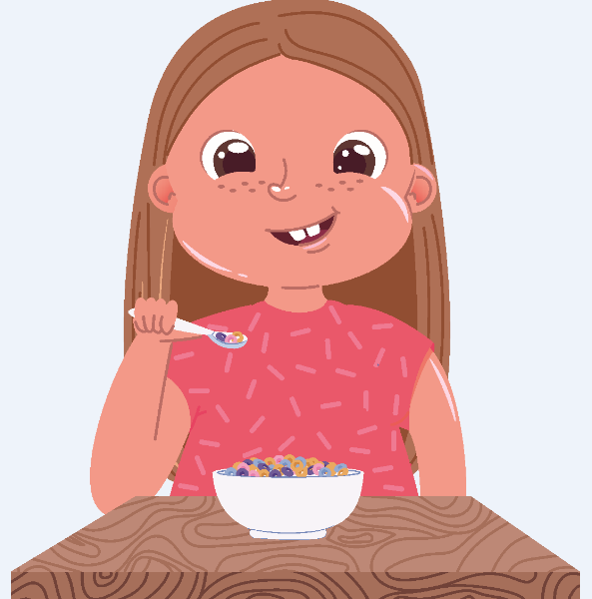
Сенкан
Апетит.
Гарний, … .
Приходить, …, ….
Після прогулянки … … .
… .

Slide 15
Вправа «Кластер»
Апетит
Обід
Кухня
Фрукти
Здоров’я

Slide 17
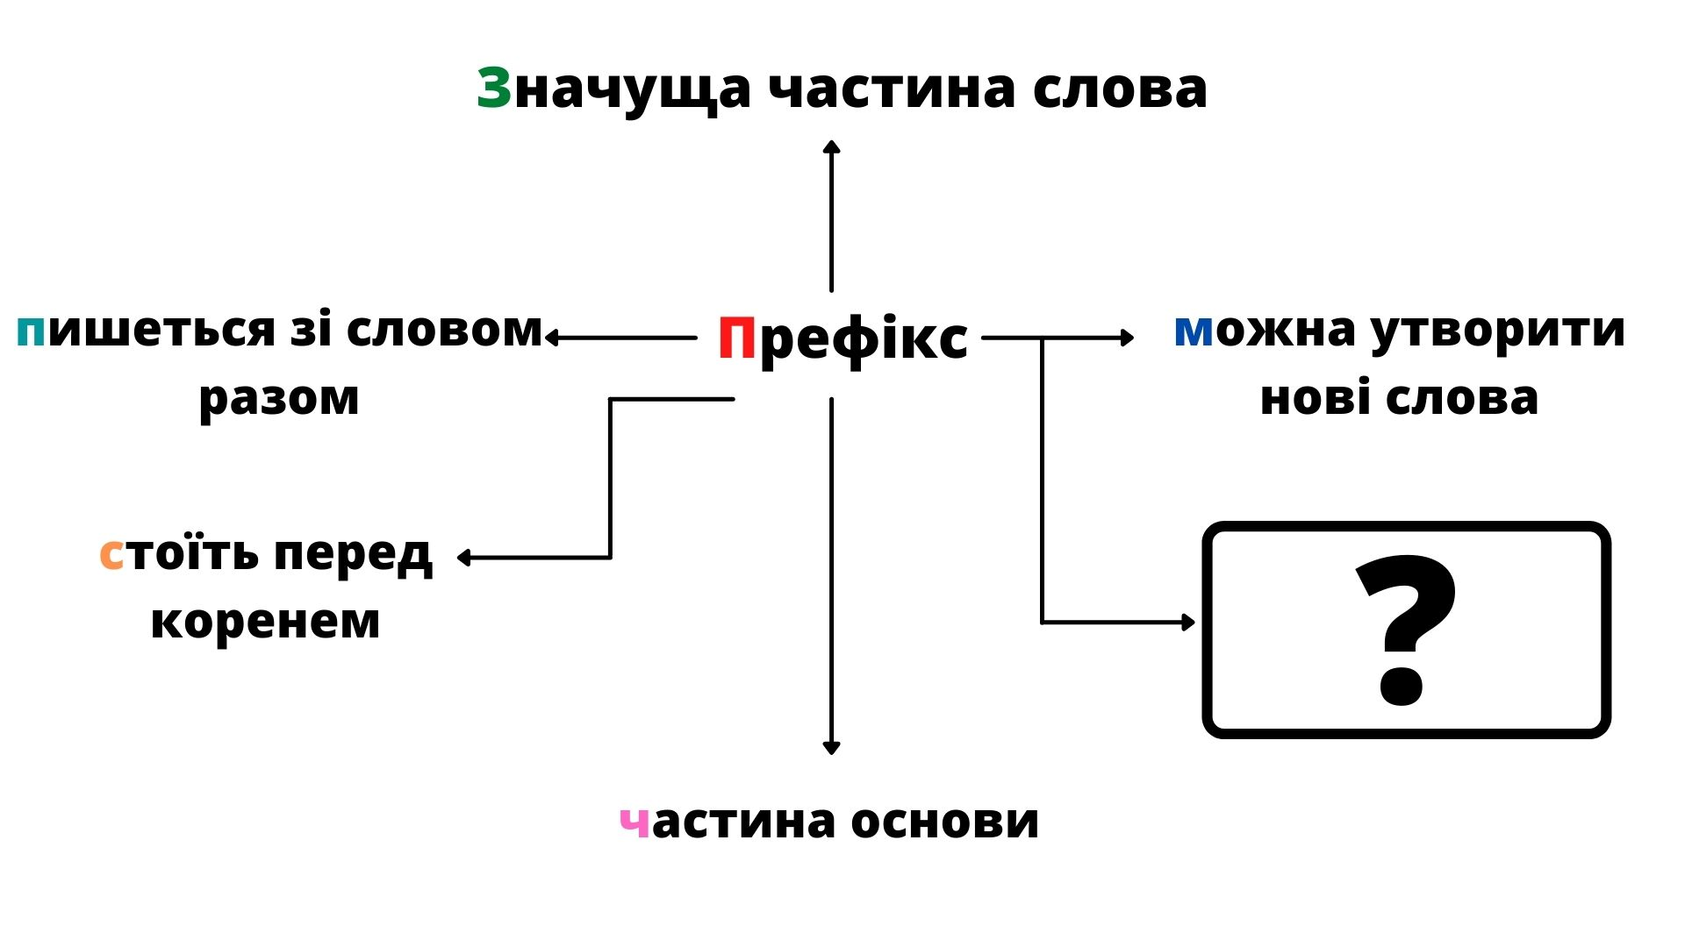

Slide 19


Slide 20
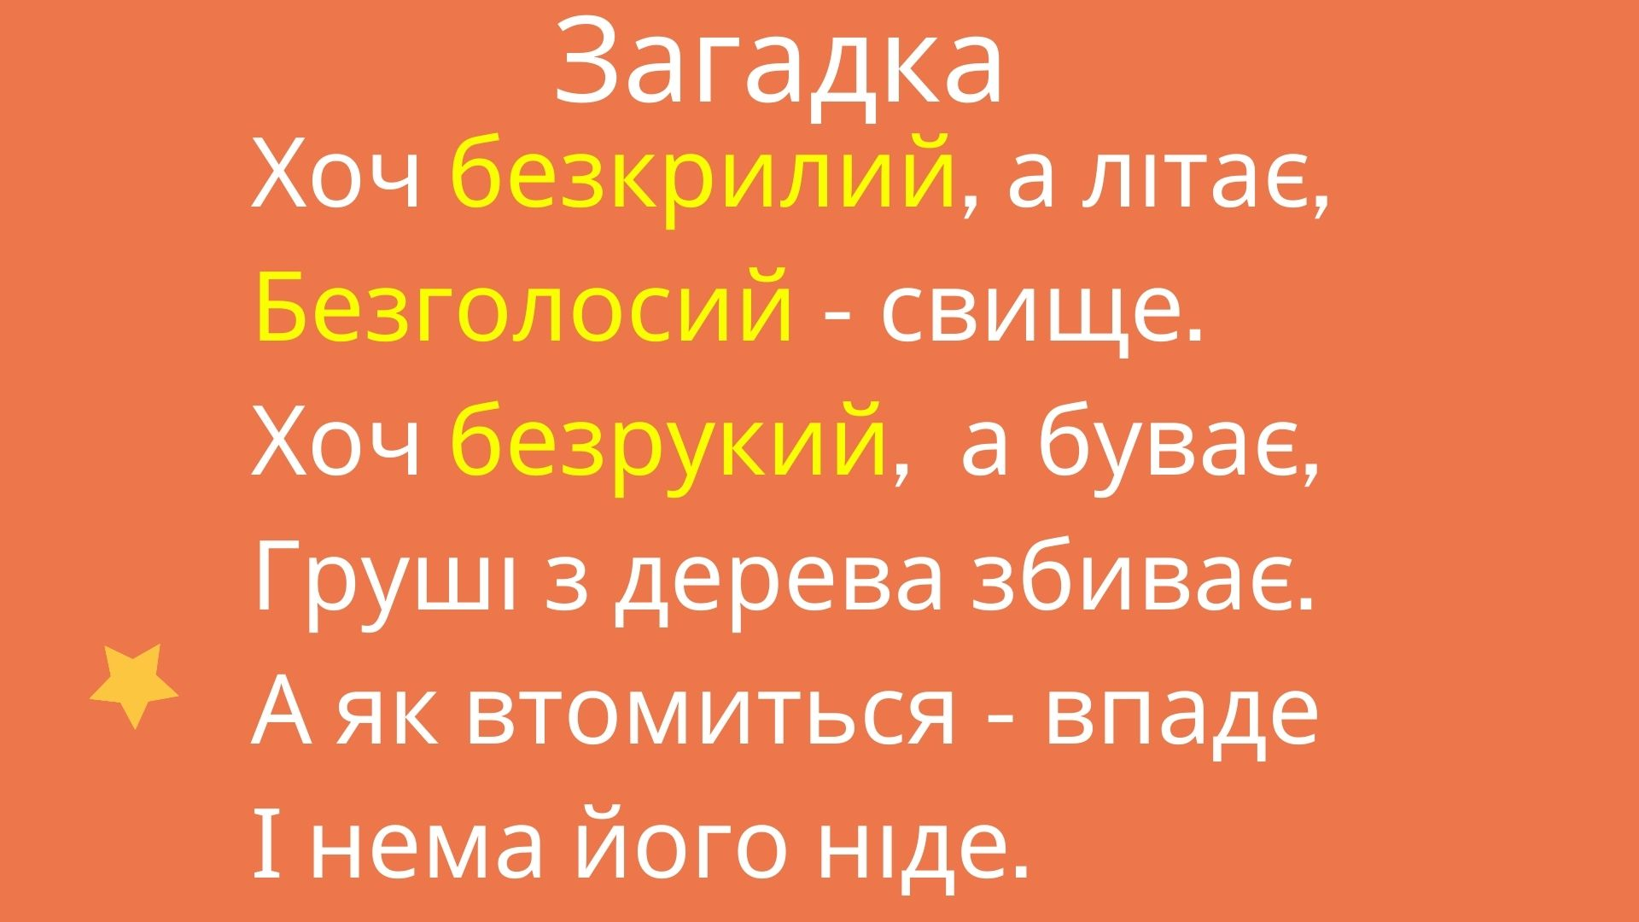

Slide 21


Slide 22
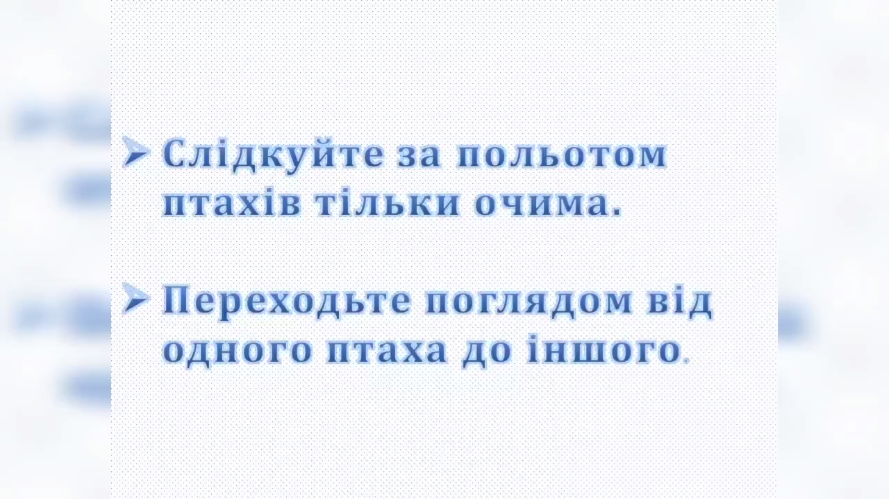

Slide 23


Slide 24


Slide 25


Slide 26


Slide 27


Slide 28


Slide 29
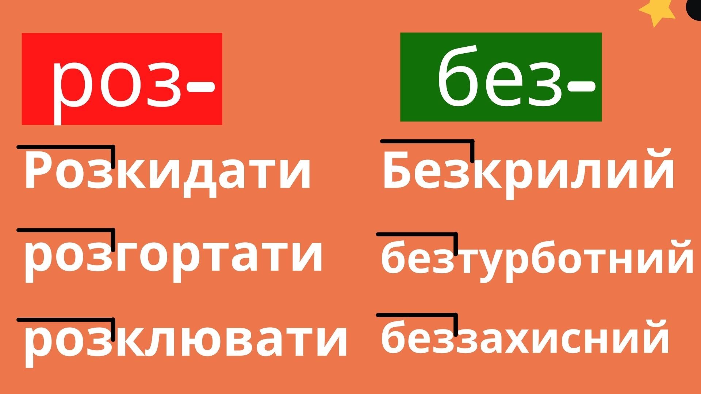

Slide 30

Гра «Найрозумніший»

Slide 31

Фішбоун
«Чи потребують птахи допомоги? »

Slide 33
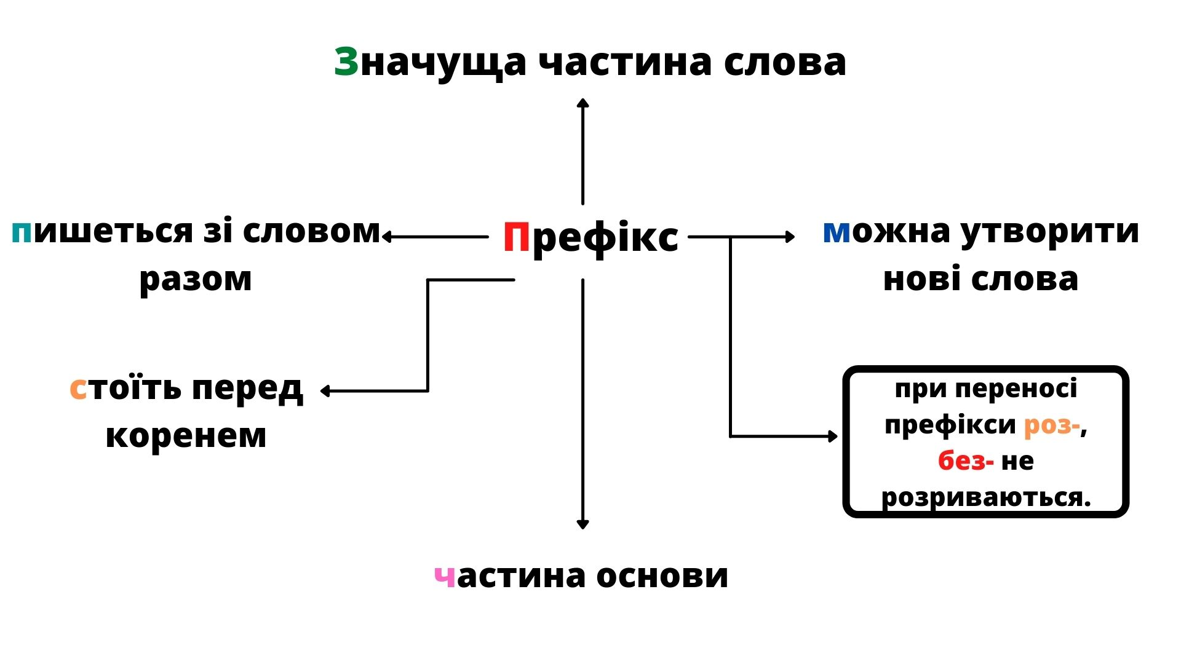

Slide 34




Я вважаю, що на уроці працював/працювала
старанно,
Позиція
тому що …
Обґрунтування
Я можу довести це на прикладі …
Приклад
Я роблю висновок, що …
Судження

Slide 35
Домашнє завдання
1.Повторити правило.
2.Вправа 131, с.46.
На вибір
*Виписати слова з префіксом роз-, поділяючи їх для
переносу всіма можливими способами.
*Виписати слова з префіксом без-, поділяючи їх для
переносу всіма можливими способами.
3.Повісити годівничку.
Протягом осені та зими підгодовувати птахів.

Slide 36
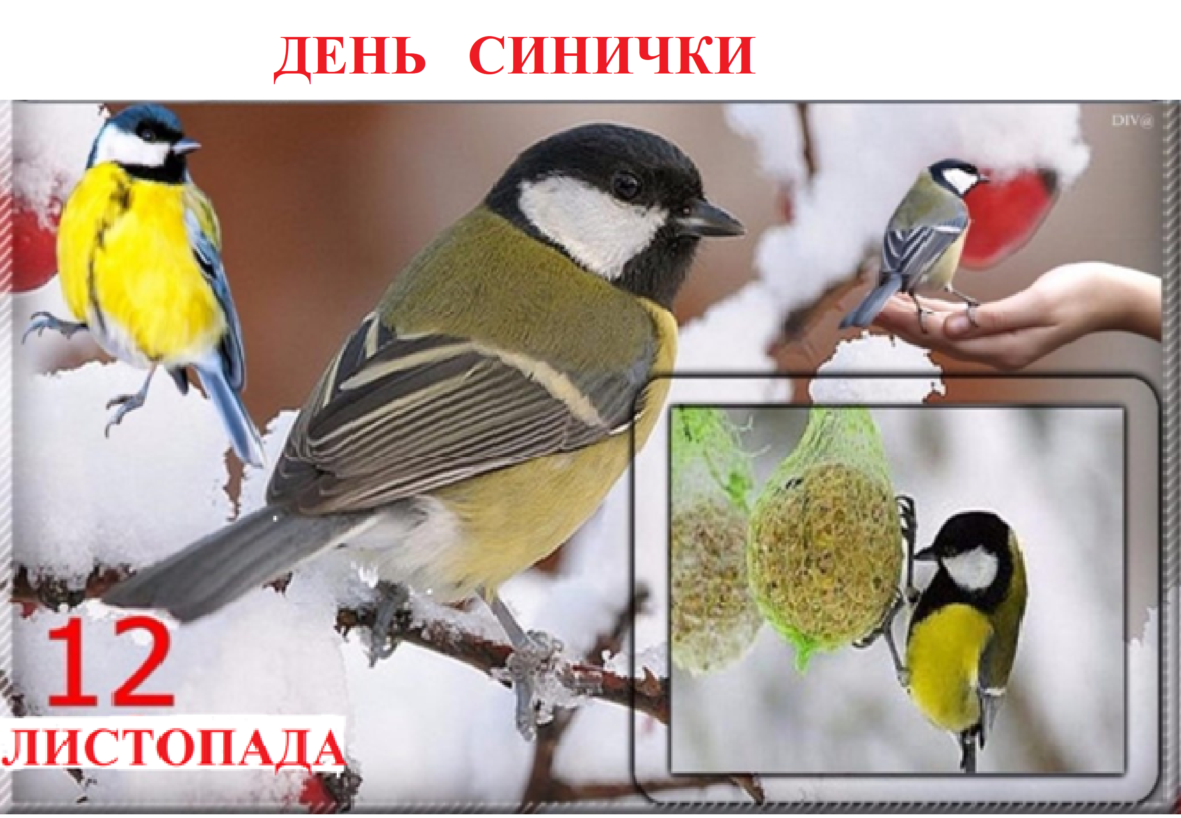

Slide 37
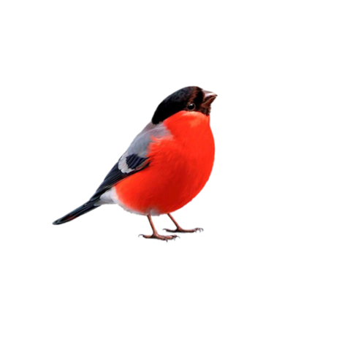
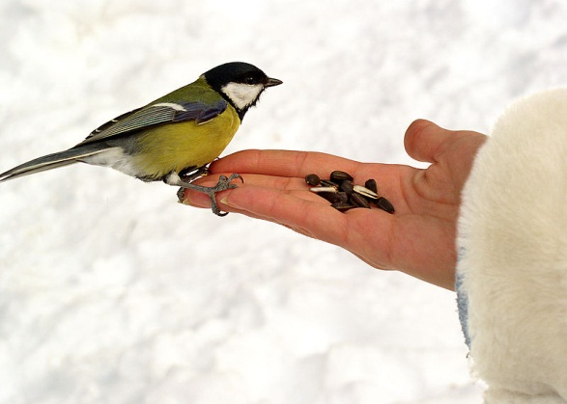
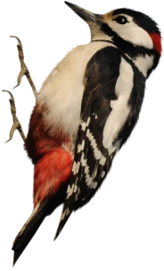
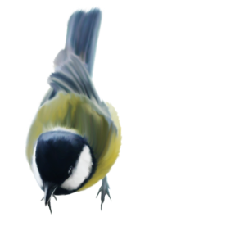
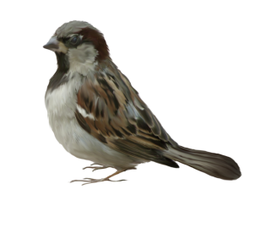
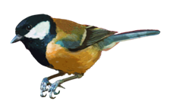
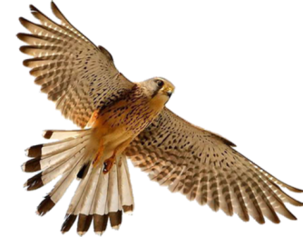
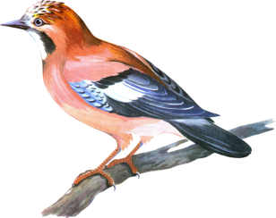
Бережіть птахів!
Поки жити планета буде,
Поки світ ще в полоні краси,
Бережіть птахів, людоньки-люди,
Хай чарують нас їх голоси.

